Slide 1
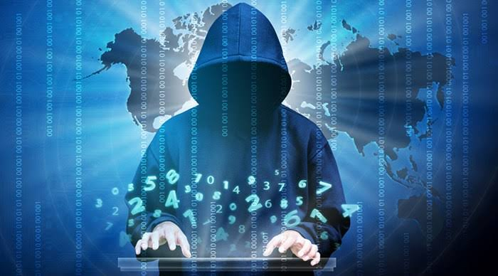
স্বাগতম

Slide 2
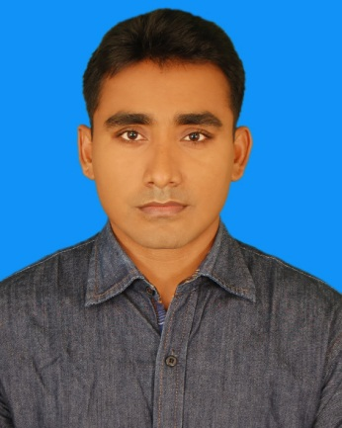
শিক্ষক পরিচিতি
পাঠ পরিচিতি
শ্রেণি: অষ্টম
বিষয়: তথ্য ও যোগাযোগ প্রযুক্তি
অধ্যায়: তৃতীয়
পাঠ: 19
সময়: ৫০ মিনিট
তারিখ: ০৮/০৪/২০১৯
মোঃ মিজানুর রহমান [ আইডি-০২৭৫]
সহকারী শিক্ষক
ভবানীপুর মাধ্যমিক বিদ্যালয়
হরিনাকুন্ডু, ঝিনাইদহ
মোবাঃ-০১৭২২৮০২৭৮৯
ই-মেইলঃ-mdmizanur188@gmail.com

Slide 3
ভিডিওটি মনোযোগ দিয়ে দেখ
এ ধরণের অপরাধের নাম কী?

Slide 4
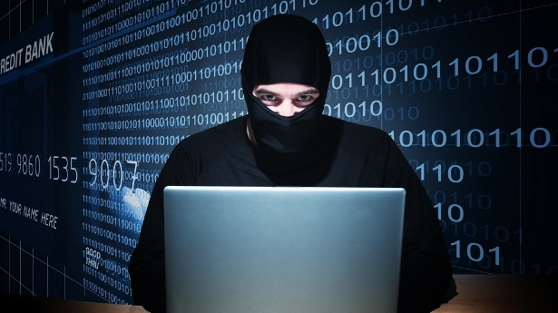
আজকের পাঠের বিষয়-
সাইবার অপরাধ

Slide 5
শিখনফল
এই পাঠ শেষে শিক্ষার্থীরা…
১। সাইবার অপরাধ কী তা বলতে পারবে।
২। বিভিন্ন প্রকার সাইবার অপরাধ সম্পর্কে বর্ণনা দিতে পারবে।
৩। সাইবার অপরাধ নিয়ন্ত্রনের উপায় ব্যাখ্যা করতে পারবে।

Slide 6
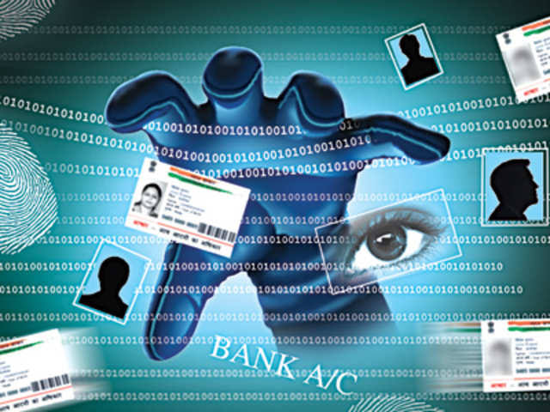
সাইবার অপরাধ কী?
ইন্টারনেট ও তথ্য প্রযুক্তি ব্যবহার করে যে অপরাধ করা হয়।

Slide 7
ঘটে যাওয়া কিছু সাইবার অপরাধ।

Slide 8
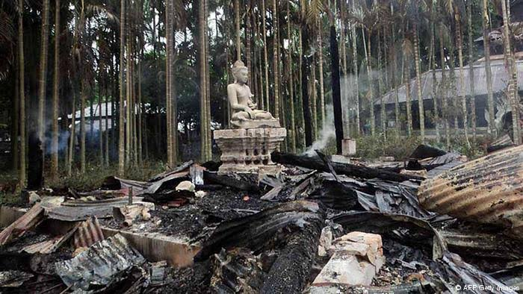
২০১২ সালের সেপ্টেম্বর মাসে চট্টগ্রামের রামুতে ঘটে যাওয়া অত্যন্ত দুঃখজনক ঘটনা ঘটে।

Slide 9
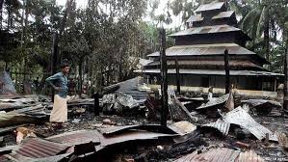
মানুষের মাঝে ধর্ম বিদ্বেষী মনোভাব তৈরির উদ্দেশ্যে ইন্টানেটে আপত্তিকর ছবি ছড়িয়ে দেওয়া হয়।ফলসরূপ কয়েকটি বৌদ্ধ বিহার পুড়িয়ে দেয়।

Slide 10
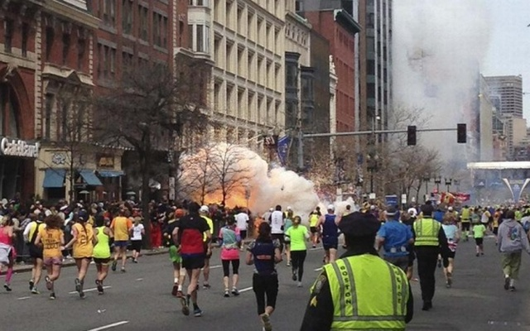
২০১৩ সালের এপ্রিল ১৫যুক্তরাষ্টের বস্টনে শক্তিশালী বোমা বিস্ফোরন যে বোমা তৈরির কৌশল হামলাকারী ইন্টারনেট থেকে শিখে নিয়েছিল।

Slide 11
২০১৬ সালের ফেব্রুয়ারি মাসের ৪ তারিখে কিছু হ্যাকার বাংলাদেশ ব্যাংকের ১০কোটি ১০লক্ষ ডলার হাতিয়ে নেয়।

Slide 12
একক কাজ
সাইবার অপরাধ কাকে বলে?
প্রত্যেকে খাতায় লিখ।

Slide 13
বিভিন্ন ধরনের সাইবার অপরাধ

Slide 14
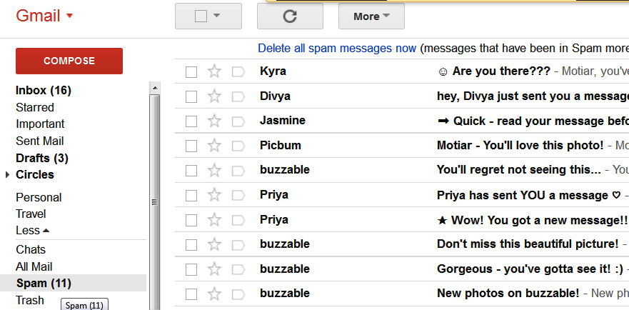
স্প্যাম মেইল
অপ্রয়োজনীয়, উদ্দোশ্যমূলক ও আপত্তিকর মেইল যা সময় ও সম্পাদের অপচয় করে।

Slide 15
প্রতারণা হুমকি প্রদর্শন
মোবাইল ফোন, ফেসবুকসহ নানা সামাজিক যোগাযোগ মাধ্যম ব্যবহার করে নানাভাবে প্রতারণা ও হুমকি প্রদর্শন করে।

Slide 16
জোড়ায় কাজ
কয়েকটি সাইবার অপরাধের বর্ণনা দাও।

Slide 19
দলীয় কাজ
সাইবার অপরাধ আমরা কিভাবে নিয়ন্ত্রন করতে পারি ব্যাখ্যা কর।

Slide 20
মূল্যায়ন
১। সাইবার অপরাধ কী?
২। বাংলাদেশে সংঘঠিত একটি সাইবার ক্রাইমের নাম বল।
৩। স্প্যাম কী?
৪। সাইবার অপরাধী কে ধরিয়ে দিতে কোথায় অভিযোগ করব?

Slide 21
বাড়ীর কাজ
সাইবার অপরাধ থেকে বাচতে আমরা কী কী করতে পারি তার একটি তালিকা তৈরি করে আনবে।

Slide 22
ধন্যবাদ

